Slide 1
Hoofdstuk 6.1&6.2
Helemaal - Terugblik - Wat ga je leren? - Uitleg (aantekeningen/samenvatting maken) - Eindopdracht maken

Slide 2
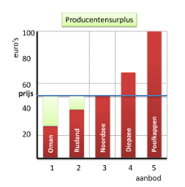
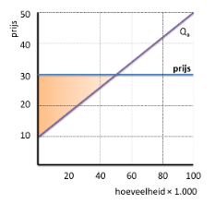
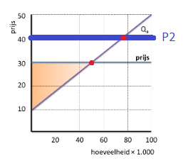
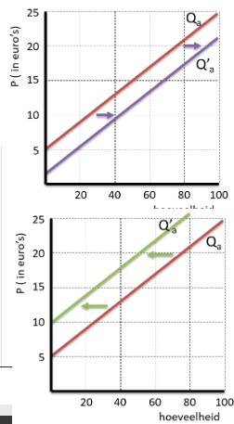
Vorige keer
Als de marktprijs stijgt, meer kans op winst, meer aanbieders
Aanbodlijn stijgend verloop
Prijs verandert? Verschuiving langs/over aanbodlijn
Andere omstandigheden? - verandering accijns - verandering inkoopprijs Verschuiving van de aanbodlijn

Slide 3
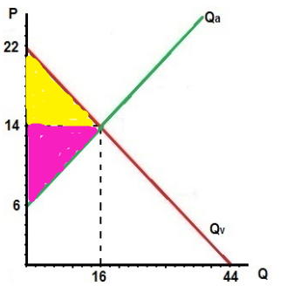
Vorige keer
Consumentensurplus = het verschil tussen de betalingsbereidheid van de consument en de prijs die hij/zij moet betalen
Producentensurplus = het verschil tussen de prijs die een aanbieder minimaal wil ontvangen en de marktprijs. Consumentensurplus = 0,5 x b x h (22 - 14 = 8) = 0,5 x 16 x 8 = 64 Producentensurplus = 0,5 x b x h (14 - 6 = 8) = 0,5 x 16 x 8 = 64 Totale surplus 64 + 64 = 128
Marktprijs: 14 Evenwichtshoeveelheid: 16

Slide 4
Wat kun je aan het eind van dit filmpje?
Je kent de begrippen: - positieve en negatieve externe effecten + voorbeelden - private opbrengsten en private kosten - maatschappelijke kosten - internaliseren van externe effecten
Hoe beïnvloedt de overheid de externe effecten?
Profijtbeginsel uitleggen

Slide 5
6.1 Positieve en negatieve externe effecten
Extern effect: onbedoelde bijwerking van productie/consumptie die door anderen dan de veroorzaker wordt ervaren en niet berekend is in de prijs Voorbeeld: het aanschaffen van een oldtimer Positief: anderen mensen zien een mooie auto rijden → ☺ Negatief: auto rijden is slecht voor het milieu → ☹
De consument kijkt vooral naar de private opbrengsten en private kosten Neem je een beslissing en houdt je rekening met de negatieve externe effecten, dan kijk je ook naar de maatschappelijke kosten Neem je een beslissing en houdt je rekening met de negatieve externe effecten, dan kijk je ook naar de maatschappelijke kosten

Slide 6
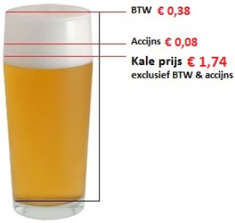
6.1 Positieve en negatieve externe effecten
Overheid stimuleert positieve externe effecten: subsidies
Overheid verwerkt negatieve externe effecten: belastingen en accijnzen
Als externe effecten worden doorberekend in de prijs, worden ze geïnternaliseerd
Profijtbeginsel: de gebruiker moet betalen!

Slide 7
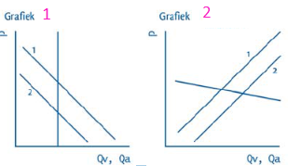
4.4 Consumenten- en producentensurplus evenwicht
Waarom verschuiven lijnen ook alweer?
Grafiek 1: Verschuivende lijn = dalend; Dalende lijn = vraaglijn; Vraaglijn verschuift naar links; Vraag daalt, ceteris paribus, prijs daalt.
Grafiek 2: Verschuivende lijn = stijgend; Stijgende lijn = aanbodlijn; Aanbodlijn verschuift naar rechts; Aanbod stijgt, ceteris paribus, prijs daalt

Slide 8
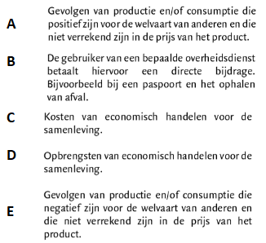
Eindopdracht
Koppel het begrip aan de juiste omschrijving
Profijtbeginsel Maatschappelijke kosten Maatschappelijke opbrengsten Negatieve externe effecten Positieve externe effecten

Slide 9
Eindopdracht
Koppel het begrip aan de juiste omschrijving
Profijtbeginsel B Maatschappelijke kosten C Maatschappelijke opbrengsten D Negatieve externe effecten E Positieve externe effecten A

